Slide 1
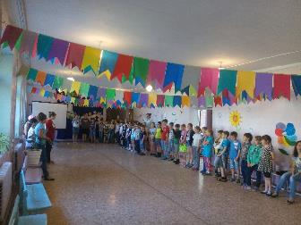
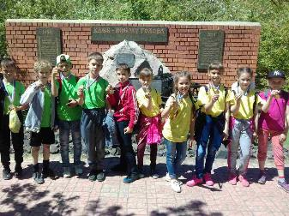

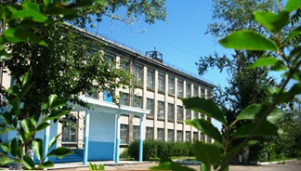
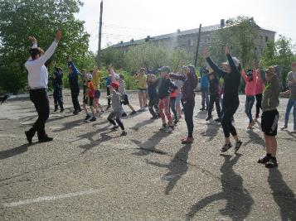
МБОУ
«СОШ №36»
Г.Чита
2021 г.

Slide 2
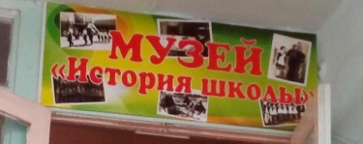
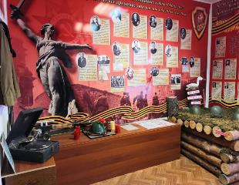
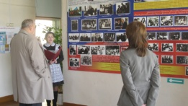

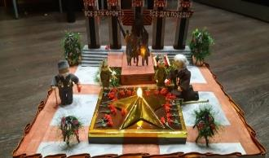
ИСТОРИЯ ШКОЛЫ
Узнать много интересного
о прошлом нашей школы,
о её выпускниках,
учителях, Вы можете, посетив
ШКОЛЬНЫЙ МУЗЕЙ.

Slide 3
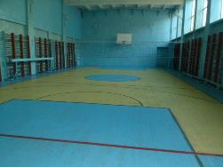
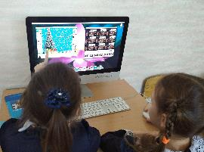
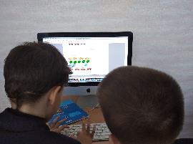
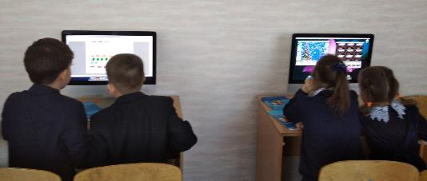
УСЛОВИЯ ОСУЩЕСТВЛЕНИЯ ОБРАЗОВАТЕЛЬНОГО ПРОЦЕССА
Оборудовано 32 учебных кабинета.
Имеются большой и малый
спортивные залы.
3 кабинета информатики
(1 кабинет
в начальной школе).
Работает библиотека,
столовая.

Slide 4
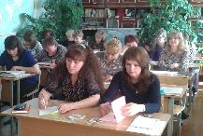
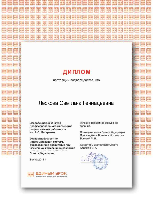

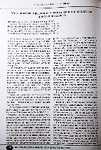
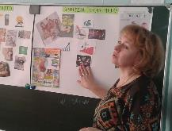


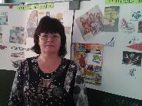



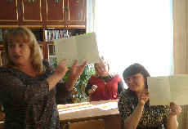
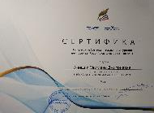
В школе работает 49 учителей
(из них 17 – в начальной школе).
Педагоги постоянно совершенствуют свое мастерство, повышая квалификацию и участвуя в конкурсах
различного уровня
Начальная школа работает по
учебно-методическому
комплекту «ПЕРСПЕКТИВА»
В 2021-2022 уч.году в 1-х классах работают:
Абраменко А.А., Верхотурова Е.А., Дамасова Н.Г., Берегельская В.В.

Slide 5


Школа-участник проекта "Персонализированная модель обучения"
разработанного благотворительным фондом Сбербанка "Вклад в будущее".
Проект реализуется в основной школе.

Slide 6
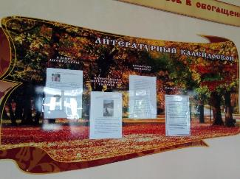
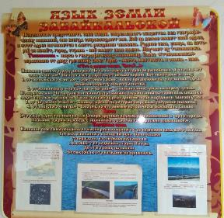
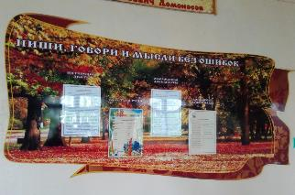

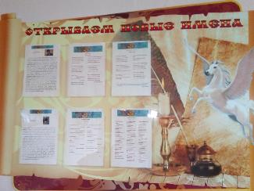
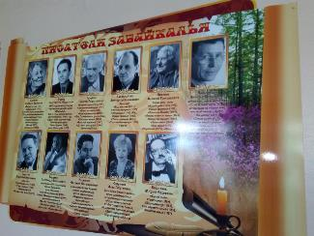
Школа имеет статус городской инновационной площадки, реализуя проект
«ЧИТАЮЩАЯ ШКОЛА»

Slide 7
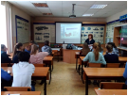
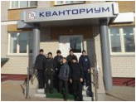
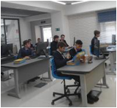
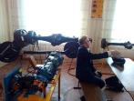
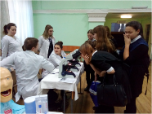
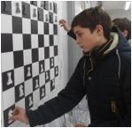
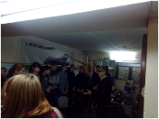
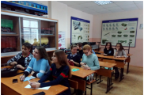
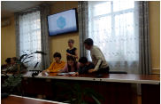
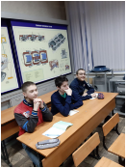
ПРОФОРИЕНТАЦИОННАЯ РАБОТА ВЕДЁТСЯ ПО НАПРАВЛЕНИЯМ:
ПРОФЕССИОНАЛЬНОЕ ПРОСВЕЩЕНИЕ
сведения о мире профессий, личностных и профессионально важных качествах человека, существенных для самоопределения, о системе учебных заведений и путях получения профессии, о потребностях общества в кадрах.
ПРОФЕССИОНАЛЬНОЕ ВОСПИТАНИЕ
формирование чувства долга, ответственности, профессиональной чести и достоинства; формирование склонностей и профессиональных интересов школьников.
ПРОФЕССИОНАЛЬНАЯ КОНСУЛЬТАЦИЯ
установление соответствия индивидуальных личностных особенностей специфическим требованиям той или иной профессии.
Ребята в увлекательной форме узнают о факторах, влияющих на выбор профессии, знакомятся с различными характеристиками профессий.
ПРОФЕССИОНАЛЬНАЯ ДИАГНОСТИКА
изучение личности школьника в целях профориентации.

Slide 8
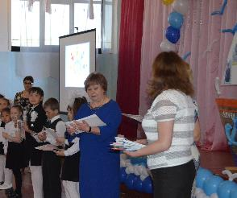

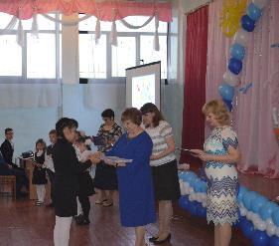

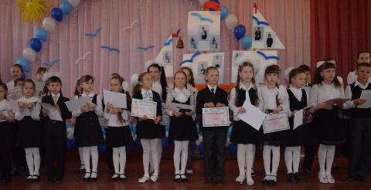
C 2015 в нашей школе стало традицией
ежегодно проводить слет отличников и хорошистов,
чтобы чествовать тех, кто стремится к знаниям,
кто осознает важность получения качественного образования,
кто понимает, что Россия умом процветать будет.
СЛЁТ ОТЛИЧНИКОВ И ХОРОШИСТОВ
МБОУ «СОШ №36»

Slide 9
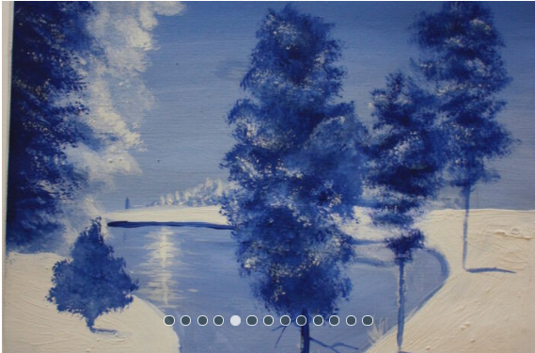
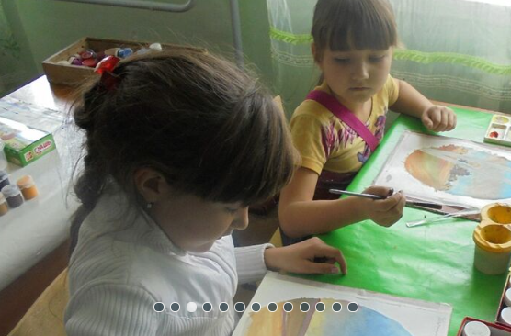
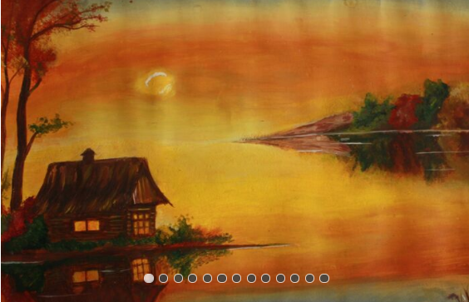
Ваш ребёнок мечтает научиться рисовать?
Тогда ему нужно посетить
объединение
«РАДУГА ТАЛАНТОВ»,
которое
развивает способности к художественному творчеству.

Slide 10
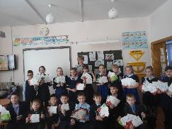
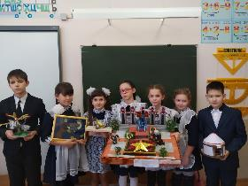
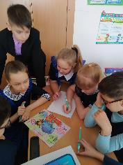
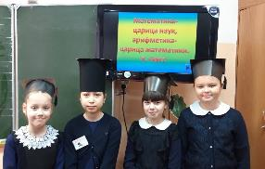
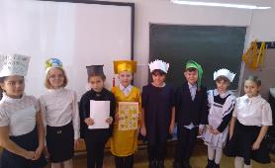
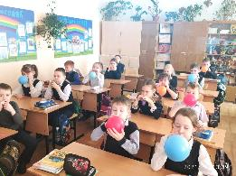
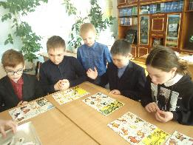
Ежегодно в январе проводится «Фестиваль наук», который расширяет школьные рамки научного познания. Ключевая задача «Фестиваля наук» - доступным языком рассказывать, что такое наука, чем занимаются ученые, как научный поиск улучшает качество жизни и какие перспективы открывает для человечества.
Наша ШКОЛА ждёт вас!

